Slide 1
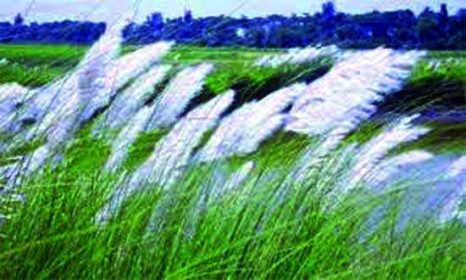
আজকের পাঠে সবাইকে স্বাগতম

Slide 2
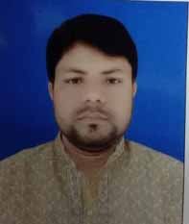
শিক্ষক পরিচিতি
মোঃ তৌহিদ মিয়া
সহকারি সুপারঃ
(কামিল,এমএড)
রামনাথপুর ডি এস দাখিল মাদ্রাসা
কলমাকান্দা,নেত্রকোণা।
মোবাইল-০১৩০৩৯৯৮০২৮
E-mail-rezaulkarim2464@gmail.com

Slide 3

তায়াম্মুম: ইসলামী পবিত্রতার এক সহজ পথ
দাখিল দশম শ্রেণির আকাইদ ও ফিকহ বইয়ের আলোকে এই উপস্থাপনাটি তৈরি করা হয়েছে। শিক্ষার্থীদের জন্য তায়াম্মুম সম্পর্কে একটি সহজবোধ্য ও পরিষ্কার ধারণা প্রদান করাই এর মূল উদ্দেশ্য। ছবি সহকারে প্রতিটি বিষয় বিস্তারিতভাবে তুলে ধরা হয়েছে।

Slide 4
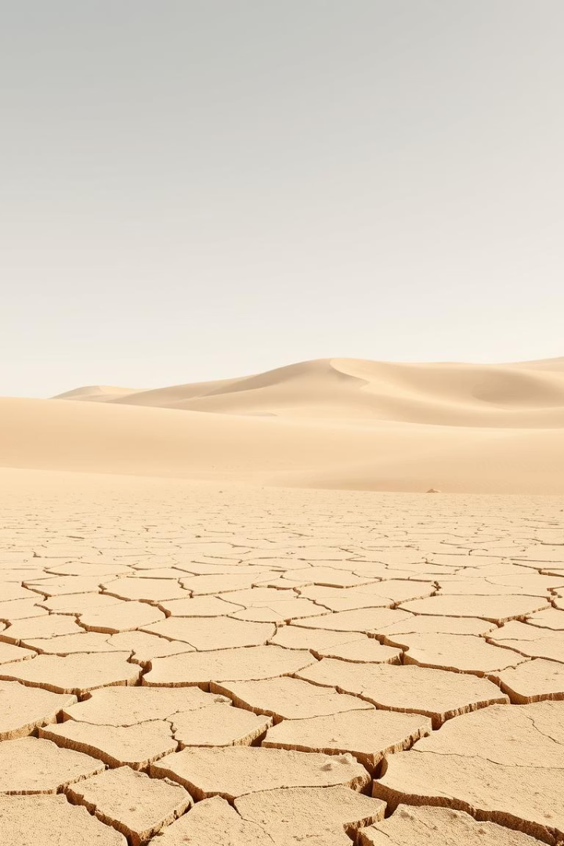



তায়াম্মুম কী?
পানির অভাব
পানির অভাবে পবিত্রতা অর্জনের এক বিশেষ শরয়ী পদ্ধতি।
ইবাদতের বিকল্প
সালাত ও অন্যান্য ইবাদতের জন্য পবিত্রতা অর্জনের বিকল্প উপায়।
মাটির ব্যবহার
মাটি বা মাটি জাতীয় পবিত্র বস্তুর মাধ্যমে অজু বা গোসলের বিকল্প।

Slide 5
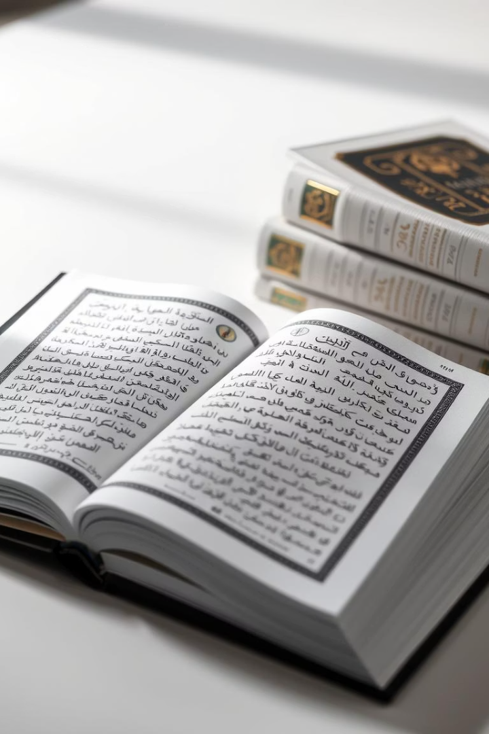
তায়াম্মুমের শরয়ী ভিত্তি
1
কুরআনুল কারীম
সূরা মায়েদা, আয়াত ৬-এ তায়াম্মুমের স্পষ্ট নির্দেশ রয়েছে।
2
হাদীস শরীফ
রাসূলুল্লাহ (সা.) এর বহু হাদীসে তায়াম্মুমের পদ্ধতি ও বৈধতা বর্ণিত।
3
ইসলামের সহজতা
এটি আল্লাহর পক্ষ থেকে উম্মতের জন্য এক বিশেষ সহজতা ও রহমত।

Slide 6





তায়াম্মুমের কারণসমূহ
পানির অভাব
এক মাইল বা এর বেশি দূরত্বে পানি না পাওয়া গেলে।
রোগ বা অসুস্থতা
পানি ব্যবহারে রোগ বৃদ্ধির ভয় বা সুস্থ হতে বিলম্বের আশঙ্কা।
শীতের তীব্রতা
পানি গরম করার ব্যবস্থা না থাকলে এবং পানি ব্যবহারে ক্ষতির ভয়।
পানি সংগ্রহে বিপদ
পানি সংগ্রহে জান-মালের ক্ষতির আশঙ্কা থাকলে।
সময় স্বল্পতা
সালাতের ওয়াক্ত চলে যাওয়ার ভয় থাকলে।

Slide 7
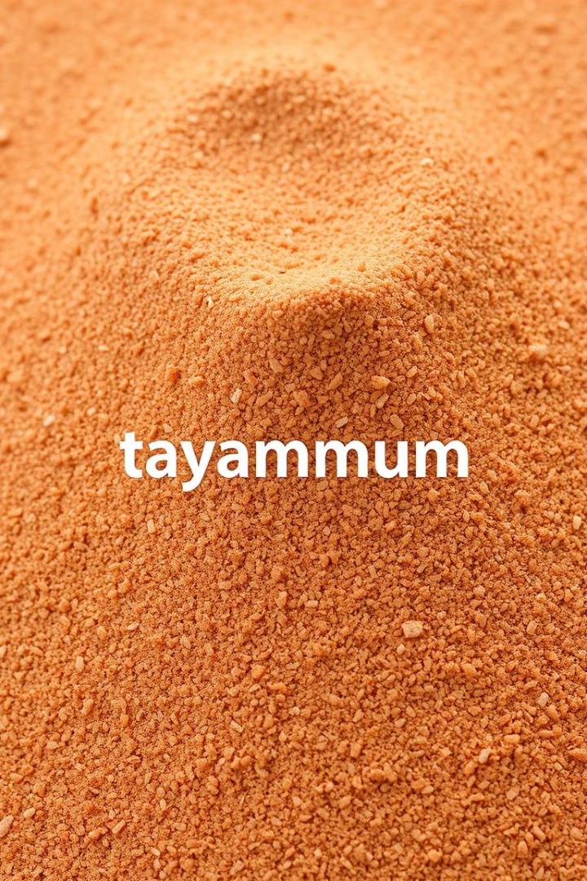
তায়াম্মুমের শর্তাবলী
পবিত্র মাটি/বস্তু
পবিত্র মাটি, বালি, পাথর, ইট বা মাটির তৈরি জিনিস (যেমন: দেয়াল)।
তায়াম্মুমের নিয়ত
অজু বা গোসলের নিয়তের মতো তায়াম্মুমের নিয়ত করা।
কারণ বিদ্যমান থাকা
শরয়ীভাবে তায়াম্মুম জায়েজ হওয়ার কারণ থাকা।
পানি ব্যবহারে অক্ষমতা
পানি ব্যবহারে অক্ষম বা অপ্রাপ্য হওয়া।

Slide 8
তায়াম্মুমের পদ্ধতি (১ম অংশ)
নিয়ত করা
1
প্রথমে পবিত্রতা অর্জনের (যেমন: সালাতের জন্য) নিয়ত করা।
প্রথমবার হাত মারা
2
উভয় হাত একসাথে পবিত্র মাটি বা মাটি জাতীয় বস্তুর উপর একবার মারবে।
ঝেড়ে নেওয়া
3
হাতের তালু ঝেড়ে অতিরিক্ত মাটি দূর করে নেবে।

Slide 9

তায়াম্মুমের পদ্ধতি (২য় অংশ)
মুখ মোছা
উভয় হাতের তালু দিয়ে সম্পূর্ণ মুখমণ্ডল এমনভাবে মোছবে যেন কোনো অংশ বাকি না থাকে।
দ্বিতীয়বার হাত মারা
পুনরায় উভয় হাত একসাথে পবিত্র মাটি বা মাটি জাতীয় বস্তুর উপর মারবে।
হাত মোছা
বাম হাতের তালু দিয়ে ডান হাতের কনুই পর্যন্ত মোছা এবং ডান হাত দিয়ে বাম হাতের কনুই পর্যন্ত মোছা।

Slide 10




যে কারণে তায়াম্মুম ভঙ্গ হয়
পানির প্রাপ্তি
1
তায়াম্মুম করার পর পানি পাওয়া গেলে।
অজু ভঙ্গের কারণ
2
যেসব কারণে অজু ভঙ্গ হয়।
গোসল ফরয হওয়ার কারণ
3
গোসল ফরয হওয়ার কারণগুলো বিদ্যমান হলে।
অসুস্থতা থেকে আরোগ্য
4
যে অসুস্থতার কারণে তায়াম্মুম করা হয়েছিল, তা থেকে সুস্থ হলে।

Slide 11
তায়াম্মুমের হিকমত ও গুরুত্ব
সহজতা
আল্লাহর রহমত
প্রতিকূল পরিস্থিতিতে ইবাদত পালনে সহজতা প্রদান।
এটি আল্লাহর পক্ষ থেকে বান্দাদের প্রতি এক বিশেষ অনুগ্রহ।
পবিত্রতা রক্ষা
নমনীয়তা
পানি না থাকলেও মুসলিমদেরকে সর্বদা পবিত্র থাকার সুযোগ করে দেওয়া।
ইসলামী শরিয়তের নমনীয়তা ও বাস্তবমুখিতার প্রমাণ।

Slide 12



তায়াম্মুমের শিক্ষা
পবিত্রতা অর্জন
2
যেকোনো পরিস্থিতিতে পবিত্রতা অর্জন করে ইবাদত করতে পারে।
মহান সুবিধা
1
তায়াম্মুম আল্লাহর পক্ষ থেকে এক মহান সুবিধা।
অপরিহার্য জ্ঞান
3
সঠিক নিয়মে তায়াম্মুম জানা প্রতিটি মুসলিমের জন্য অপরিহার্য।

Slide 13
ধন্যবাদ

